Slide 1
GT
CRIANÇAS PEQUENAS
PLANO AÇÃO REFERÊNCIA
Organizando Eixos de trabalho por bimestre

Slide 2
O QUE TEMOS?
BNCC
Plano Ação Referência – Minas Gerais
Plano Ação Referência - Uberlândia

Slide 3
O QUE NÃO TEMOS?
PPP
DEFINIÇÃO DE QUAL EIXOS DE TRABALHO TEM RELAÇÃO COM OS OADs
DISTRIBUIÇÃO BIMESTRAL EIXOS DE TRABALHO
PROJETOS ESCOLARES SEGUNDO BNCC/PLANO
PLANO AULA SEGUNDO BNCC/PLANO

Slide 4
O QUE TEMOS – Nosso Plano
Introdução
Campos de Experiência
Direitos de Aprendizagem e Desenvolvimento
Objetivos de Aprendizagem e Desenvolvimento
Eixos de Trabalho (Saberes e Fazeres)
Orientações Didáticas
Práticas Pedagógicas

Slide 5
PROPOSTA
Definir um OBJETIVO DE APRENDIZAGEM E DESENVOLVIMENTO por vez.
Dentro de cada OAD definir quais EIXOS DE TRABALHO tem a ver com este objetivo.
Distribuir os Eixos de Trabalho em 4 bimestres (pode se definir em quais bimestre serão trabalhados, sequencialmente ou alternadamente, um só bimestre ou mais).

Slide 6
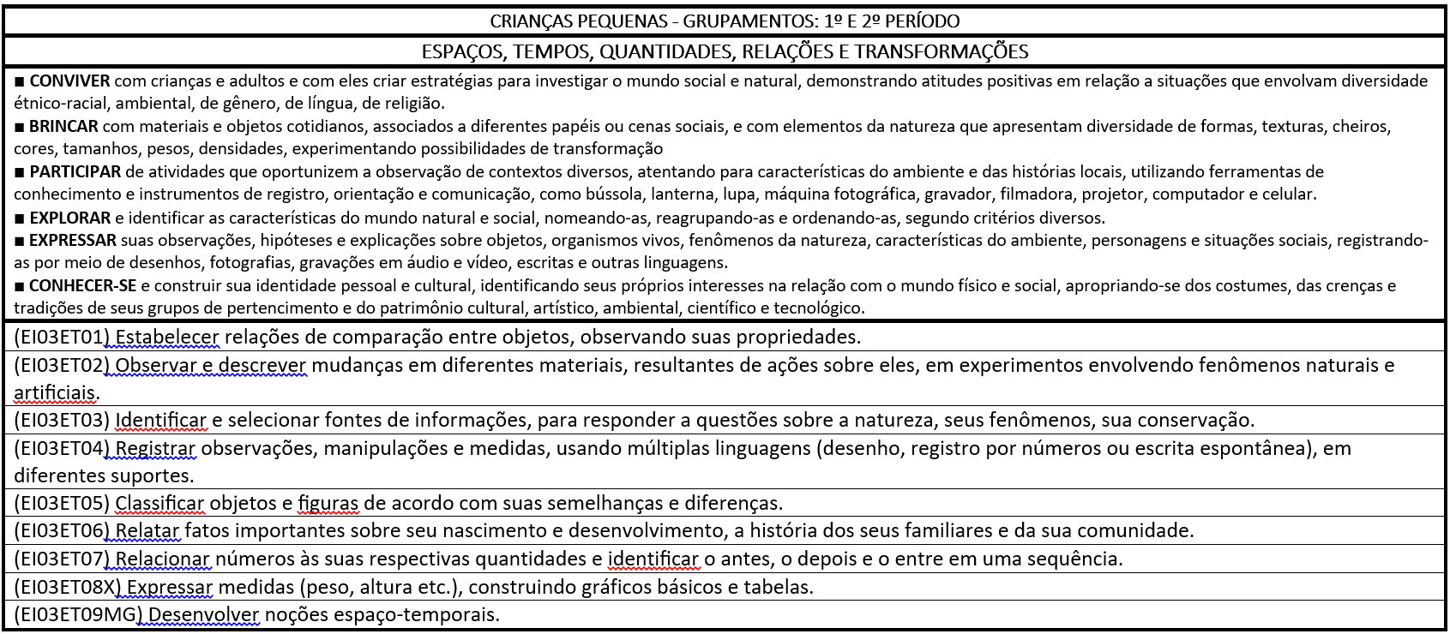
RESULTADO
Definir um OBJETIVO DE APRENDIZAGEM E DESENVOLVIMENTO por vez.
Dentro de cada OAD definir quais EIXOS DE TRABALHO tem a ver com este objetivo.
Distribuir os Eixos de Trabalho em 4 bimestres (pode se definir em quais bimestre serão trabalhados, sequencialmente ou alternadamente, um só bimestre ou mais).

Slide 7
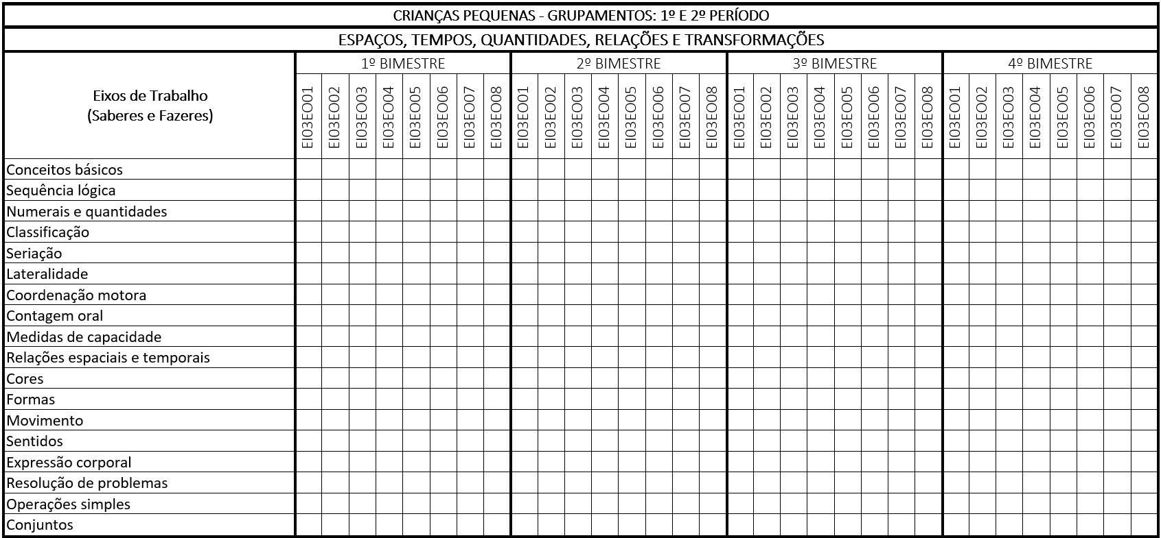
RESULTADO
Definir um OBJETIVO DE APRENDIZAGEM E DESENVOLVIMENTO por vez.
Dentro de cada OAD definir quais EIXOS DE TRABALHO tem a ver com este objetivo.
Distribuir os Eixos de Trabalho em 4 bimestres (pode se definir em quais bimestre serão trabalhados, sequencialmente ou alternadamente, um só bimestre ou mais).

Slide 8
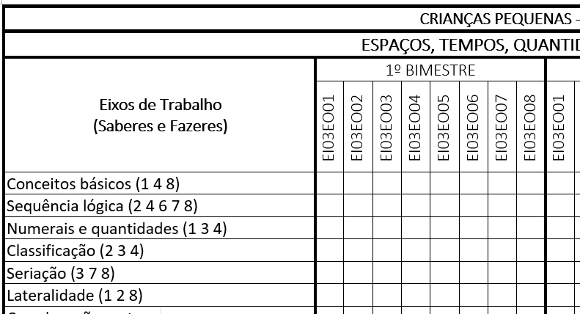

Slide 9
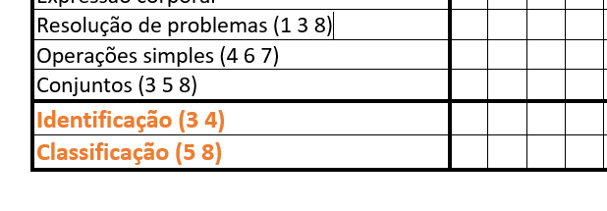

Slide 10
RESULTADO
Definir um OBJETIVO DE APRENDIZAGEM E DESENVOLVIMENTO por vez.
Dentro de cada OAD definir quais EIXOS DE TRABALHO tem a ver com este objetivo.
Distribuir os Eixos de Trabalho em 4 bimestres (pode se definir em quais bimestre serão trabalhados, sequencialmente ou alternadamente, um só bimestre ou mais).

Slide 11
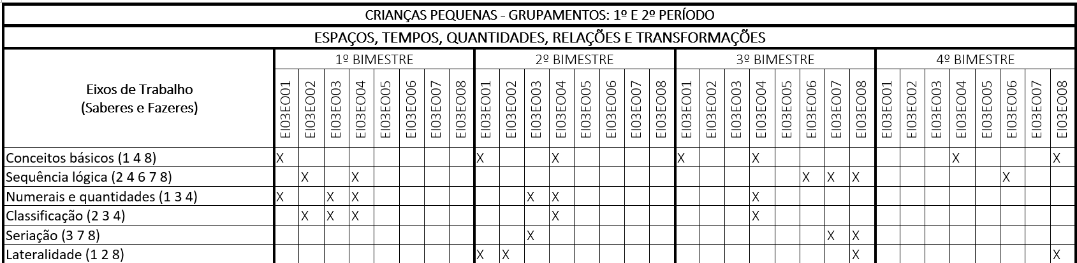

Slide 12
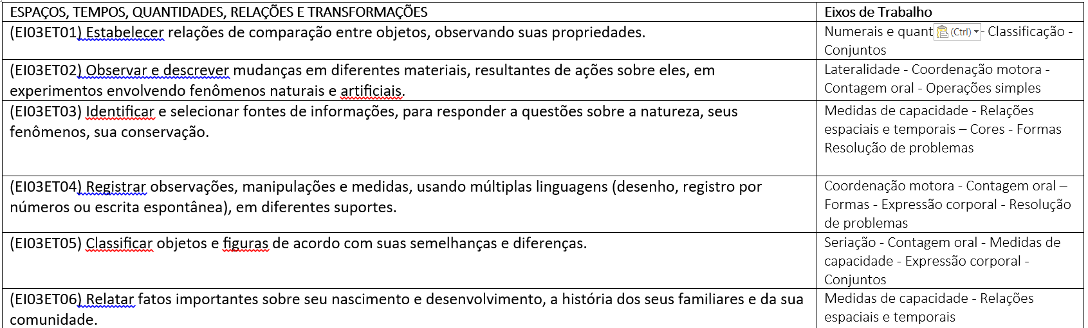

Slide 13
O QUE PRECISO PARA MONTAR AULA?
OBJETIVO DE APRENDIZAGEM E DESENVOLVIMENTO
EIXO DE TRABALHO
BIMESTRE A SER TRABALHADO O EIXO

Slide 14
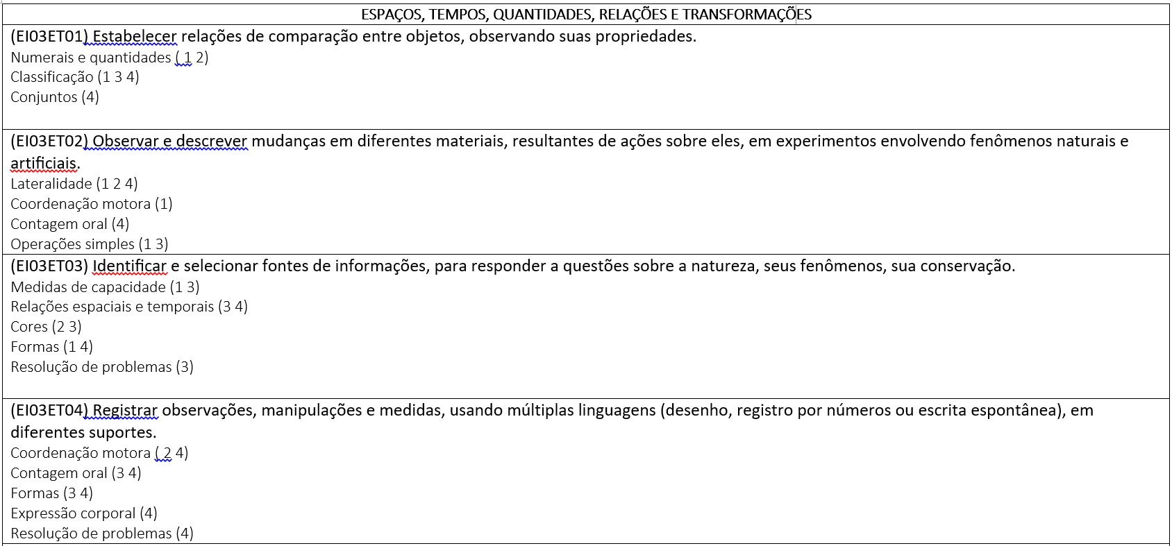

Slide 15
Obrigado
Reny Cury Filho – Pedagogo da EMEI Stela Carrijo

